Slide 1

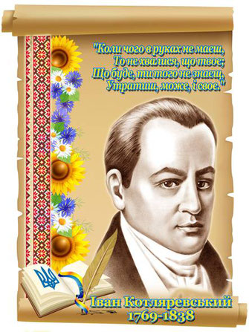

І.П.Котляревський “Наталка Полтавка”

Slide 2
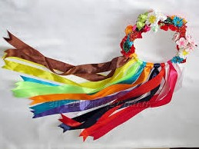
Емоційне налаштування «Кольоровий настрій»
Оберіть стрічку на віночку та визначте ваш настрій.

Slide 3
Символіка стрічки
коричнева - символ землі–годувальниці (задоволення);
жовтогаряча – символ хліба (радість);
жовта – символ сонця ( приємність);
зелена — символ краси та молодості ( спокій);
синя — символ неба і води, що дають силу й здоров’я (сум);
фіолетова – символ мудрості (тривожність);
чорна – символ печалі ( незадоволення);
малинова — символ душевності та щирості (піднесеність);
рожева — символ достатку (грайливість);
червона — символ магічності (загадковість).

Slide 4
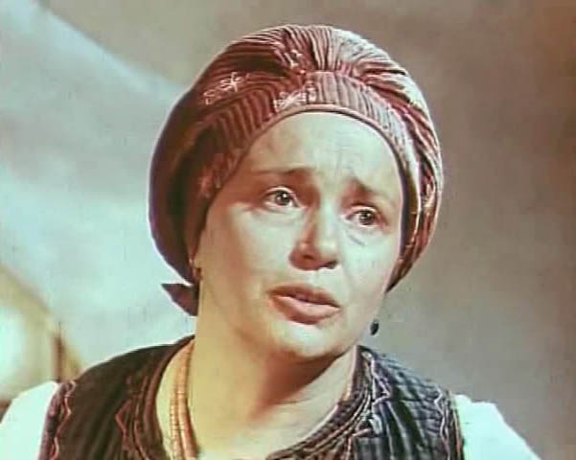
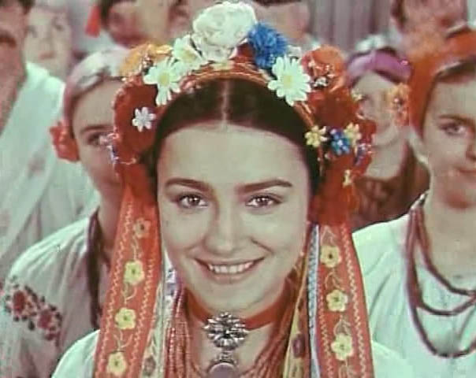
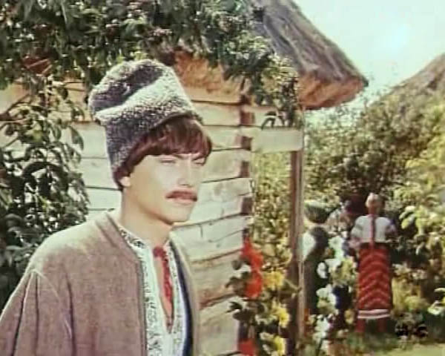
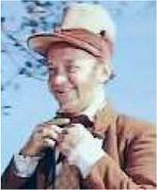
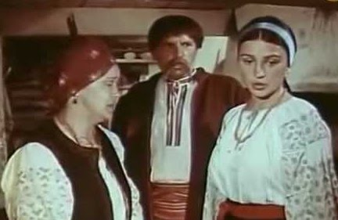
Інтегрована вправа
“ Пригадай героїв твору “Наталка Полтавка””
https://learningapps.org/display?v=pntovatea20

Slide 5
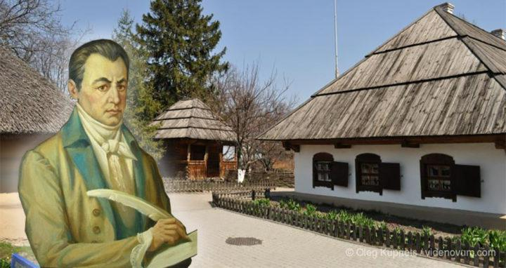
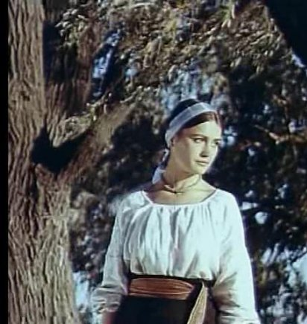
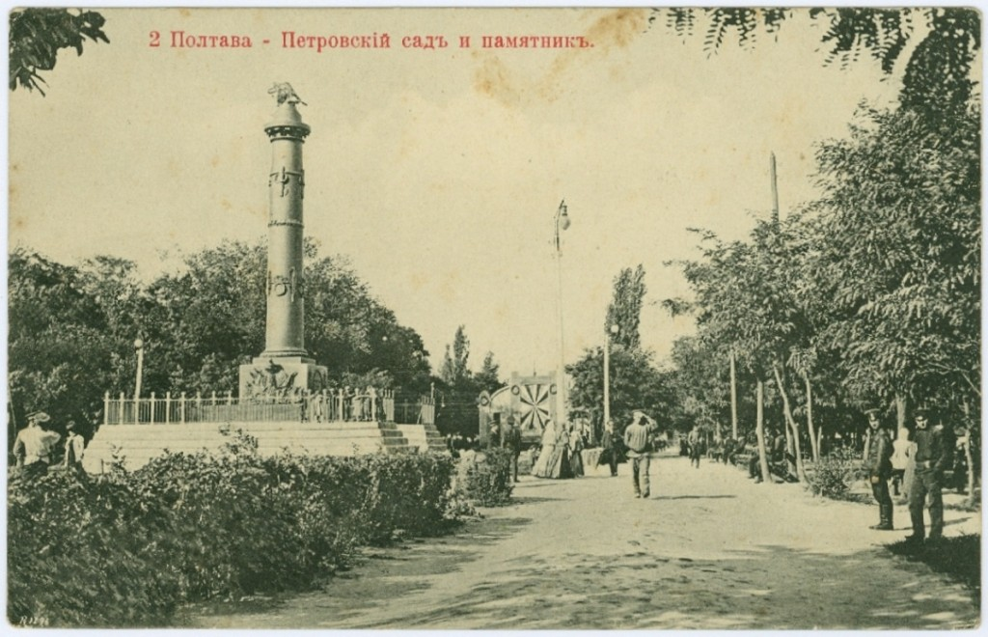
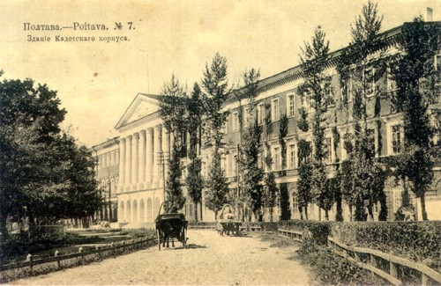
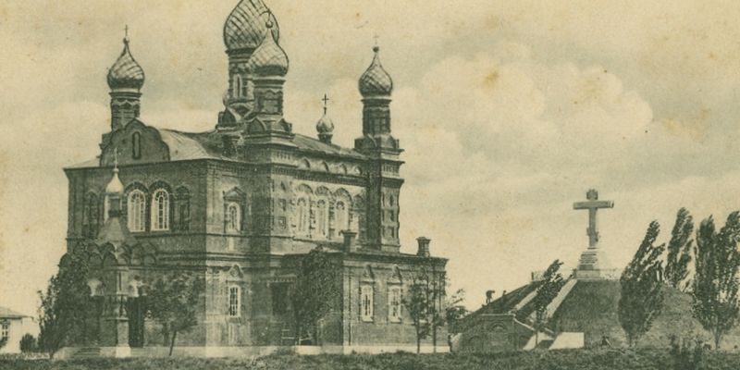

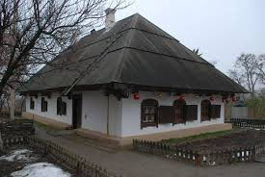

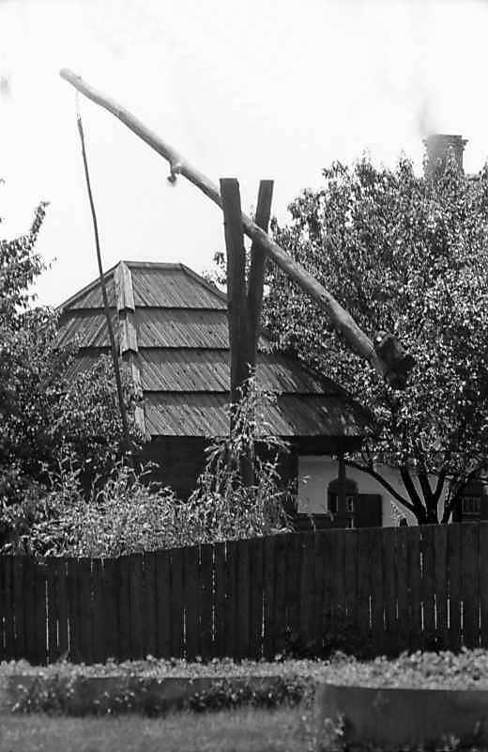
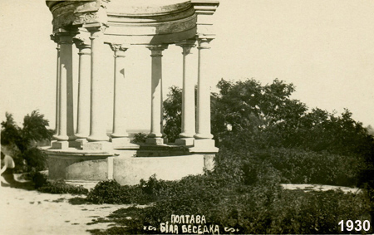
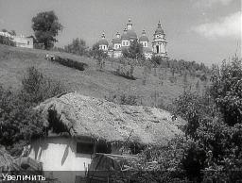

Slide 6
Твір І.П.Котляревського «Наталка Полтавка» починається піснею.
- Хто її виконує?
- Як ви гадаєте, про кого і про що йтиме мова на сьогоднішньому уроці?
Тема уроку: Наталка як уособлення кращих рис української жінки. Роль і функція пісень у драмі
- Що ви очікуєте від сьогоднішнього уроку?
- Про що хотіли б дізнатися?

Slide 7
Цілі та завдання уроку
Учні повинні знати:
- зміст твору І.Котляревського «Наталка Полтавка»;
- роль пісні у творі для розкриття характеру образів;
Учні повинні вміти:
працювати із текстом художнього твору, виділяти головне і другорядне;
- швидко відшукувати у тексті потрібну інформацію, аналізувати її;
- виразно читати епізоди з драми на доказ своїх думок;
- стисло та грамотно висловлювати свої міркування, робити висновки, узагальнення.

Slide 8
Епіграф уроку
Щастя дістається тим, хто за нього бореться
П’єр Бомарше
“Хвилинка мудрості”
- Прокоментуйте, як слова П’єра Бомарше стосуються нашої теми.
- Хто з героїв твору бореться за своє щастя?

Slide 9
“Усний малюнок”
Якою постає дівчина у вашій уяві?
https://www.youtube.com/watch?v=XolBbRkQlxg

Slide 10
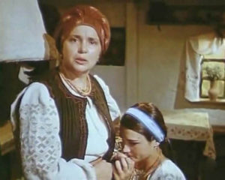
Найпершим помічником і порадником для дітей є мама, адже вона виховувала доньку хорошою господинею: вчила шити, прясти, готувати їжу. Батьки хотіли своїм дітям щасливої долі. Так Терпилиха, бажаючи щастя Наталці, просить вийти заміж за багатого, нелюбого їй чоловіка. І як чинить Наталка?
Інтерактивна вправа
«Розмова Наталки з матір’ю»
https://learningapps.org/display?v=prqbcnybj20

Slide 11
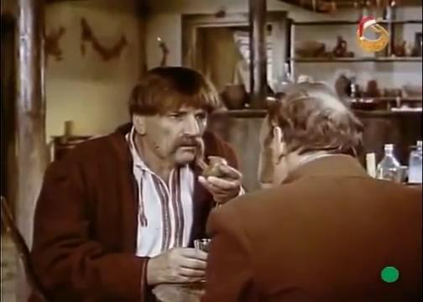
Робота з текстом
- Як про Наталку говорять герої драми?
Виборний:
«Золото — не дівка! Наградив бог Терпилиху дочкою. Крім того, що красива, розумна, моторна і для всякого діла дотепна,— яке у неї добре серце, як вона поважає матір свою, шанує всіх старших себе; яка трудяща, яка рукодільниця; себе і матір свою на світі держить».
«...всі матері приміром ставлять її своїм дочкам»

Slide 12
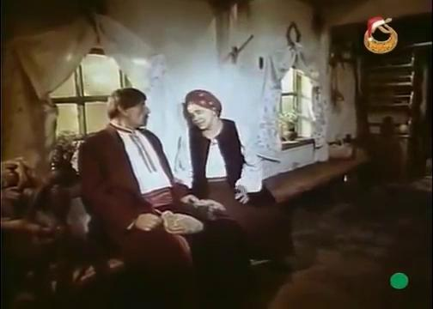
Робота з текстом
- Як про Наталку говорять герої драми?
Терпелиха про дочку:
“...вона добра у мене дитина, вона обіщала для мого покою за первого жениха, аби б добрий, вийти заміж “

Slide 13
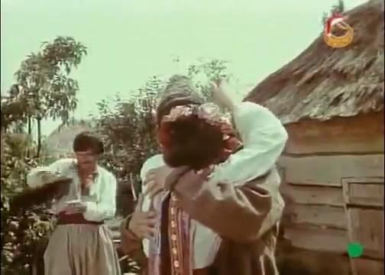
Робота з текстом
- Як про Наталку говорять герої драми?
Микола:
«Ай Наталка! Ай Полтавка! От дівка, що і на краю пропасті не тілько не здригнулася, но і другого піддержує.»

Slide 14
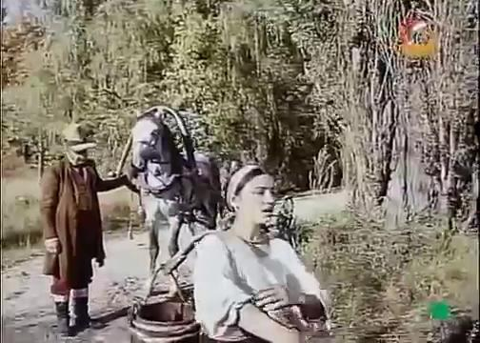
Робота з текстом
А так говорить про себе сама Наталка.

Slide 15
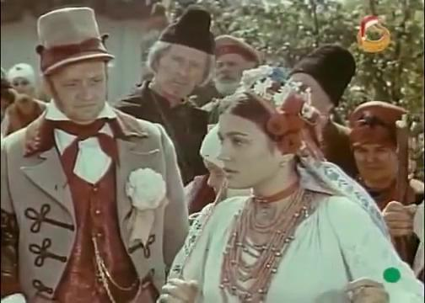
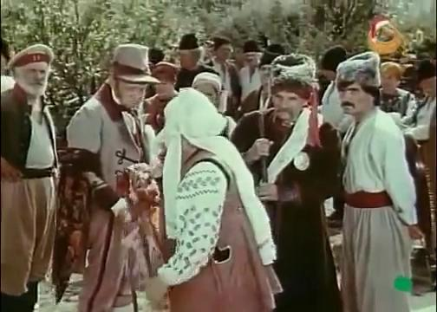
Робота з текстом
А чи завжди Наталка покірна? Пригадайте, як змінилась поведінка дівчини, коли вона зустріла Петра?

Slide 16
“Асоціативне гроно”
Випишіть із ряду слів ті, які асоціюються у вас із образом Наталки.
Здатність до сильних почуттів, пиха, вірність, покірність, хитрість, нерозважливість, працьовитість, кмітливість, щирість, слабкість, рішучість, розум, любов до розкошів, вразливість, сила духу, добросердя, любов до матері і пошана до старших, песимізм.
(скласти схему в зошит)

Slide 17
“Асоціативне гроно”
щирість
кмітливість
вірність
покірність
розум
Наталка
здатність до сильних почуттів
працьовитість
рішучість
сила духу
добросердя
любов до матері і пошана до старших

Slide 18
Чи можемо сказати, що Наталка - це ідеал жінки?
А що таке ідеал?
Словникова робота
Ідеал – зразок, що позначає вищу міру досконалості, на досягнення якого має бути націлений стан душі, спосіб людського життя та діяльності.
Інтерактивний плакат «Ідеал жінки в різні епохи»
https://www.thinglink.com/scene/1372971402100998146

Slide 19
Порівняйте Наталку та сучасну жінку, створивши
« Діаграму Вена»
Наталка
Сучасна жінка
https://www.canva.com/design/DAELnHDqAsE/bBHhCL08sxUDGVMBlsfufw/view?utm_content=DAELnHDqAsE&utm_campaign=designshare&utm_medium=link&utm_source=publishsharelink

Slide 20
Домашнє завдання
Написати есе на тему: «Чи варто сучасним жінкам брати за приклад Наталку Полтавку?»
Виконати інтерактивну вправу «Пісні у творі «Наталка Полтавка»»
https://learningapps.org/display?v=pw3o81g7n20

Slide 21
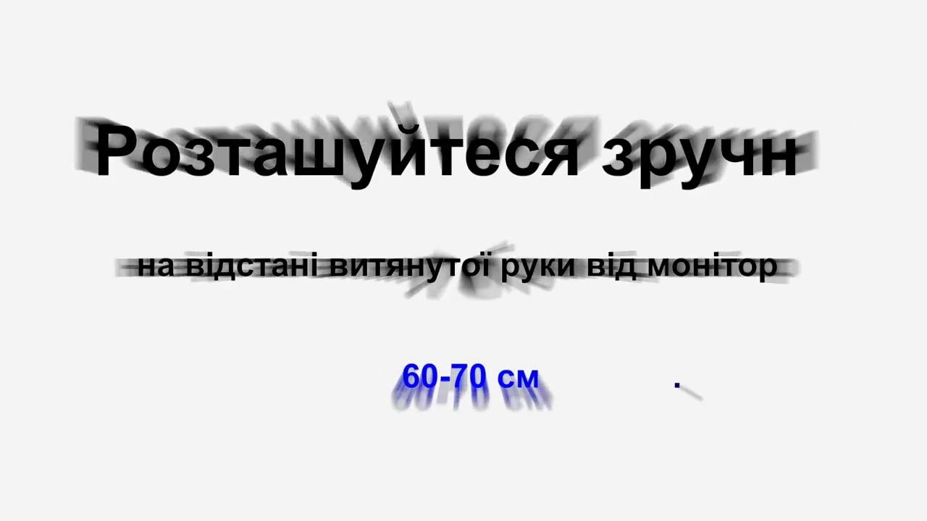
Хвилинка відпочинку

Slide 22
Походження пісень п’єси І.Котляревського “Наталка Полтавка”
Пісні, написані самим автором:
«Ой мати, мати! Серце не вважає»;
«Віють вітри, віють буйні»;
«Ой я дівчина Полтавка»;
«Видно шляхи полтавськії і славну Полтаву»;
«Чого вода каламутна, чи не хвиля збила?»;
«Де згода в сімействі»;
«Підем, Петре, до тієї»;
«Начинаймо веселиться».
Народні пісні, оброблені автором:
«Сонце низенько, вечір близенько»;
«Ворскло, річка невеличка» та ін.
Перероблені автором літературні пісні ХVІІ -ХVІІІ ст.
«Всякому городу нрав і права» Г. Сковороди; «От юних літ...»;
«Ой доля людськая — доля єсть сліпая!».
Народні пісні, введені у п'єсу майже без змін:«Ой під вишнею, під черешнею»;
«Гомін, гомін по діброві»; «Та йшов козак з Дону, та з Дону додому»;«У сусіда хата біла».

Slide 23
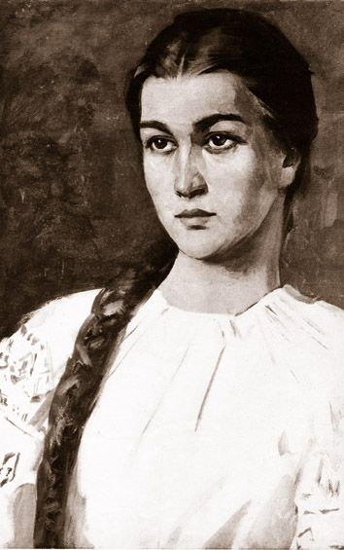
Деякі дослідники авторство пісень «Віють вітри, віють буйні», «Чого вода каламутна» приписують напівлегендарній поетесі Марусі Чурай.
https://uk.wikipedia.org/wiki/Маруся_Чурай

Slide 24
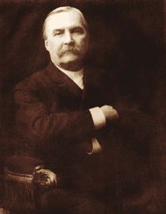
П'єса І.Котляревського приваблювала багатьох музикантів , але саме опера М. Лисенка закріпилася в репертуарі оперних театрів і посіла місце серед найпопулярніших українських опер.
https://uk.wikipedia.org/wiki/Наталка_Полтавка_(опера)

Slide 25
Робота в групах
1 група - “Сонце низенько, вечір близенько”
За піснею визначте характер героя, його прагнення.
2 група - “Ворскло, річка невеличка”
3 група - “Всякому городу нрав і права”

Slide 26
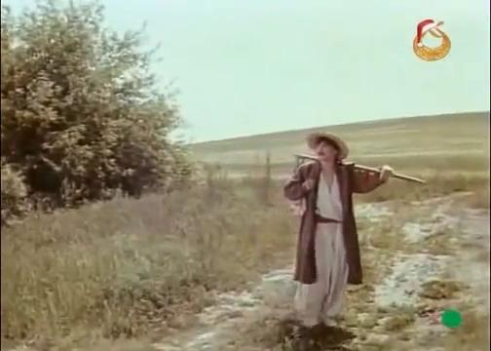
“Сонце низенько, вечір близенько”
Петро зізнається у своєму щирому і вірному коханні до Наталки. Пісня передає і настрій парубка, і його прагнення швидше побачитися з коханою дівчиною.

Slide 27
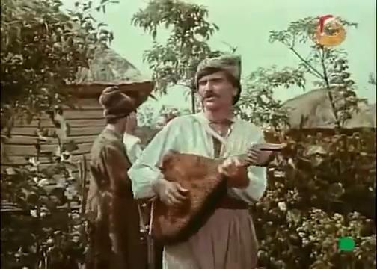
“Ворскло, річка невеличка”
Микола сповнений почуття національної гордості за славних прадідів-козаків, які хоробро боронили рідну землю від ворогів.

Slide 28
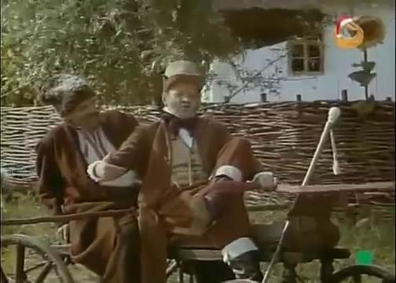
“Всякому городу нрав і права”
Життєві принципи та світогляд возного відбиті у даній пісні. Він виправдовує насильство і вважає природним, що всякий, хто вище, то нижчого гне.

Slide 29
Жанрові особливості пісень п'єси І.Котляревського “Наталка Полтавка”
“Віють вітри, віють буйні”
“Ой мати , мати , серце не вважає”
“Чи я тобі, дочко, не добра желаю”
“Чого ж вода каламутна?”
“Що за того Петруся”
“Видно шляхи полтавськії і славну Полтаву”
“Всякому городу нрав і права”
Ліричні
Сатиричні
“Ворскло, річка невеличка”
“У сусіда хата біла”
“Дід рудий, баба руда”
“Ой під вишнею, під черешнею”
Козацькі
Жартівливі
“Гомін, гомін по діброві”
“Та йшов козак з Дону”
Історичні
Бурлацькі

Slide 30
Рефлексія
Інтерактивна вправа «Мікрофон».
– Які із ваших очікувань здійснилися?
– Продовжіть речення:
«Сьогодні на уроці я зрозумів…»,
«Після уроку я обов’язково…»,
«Образ Наталки допоміг мені усвідомити…».

Slide 31


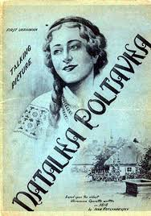

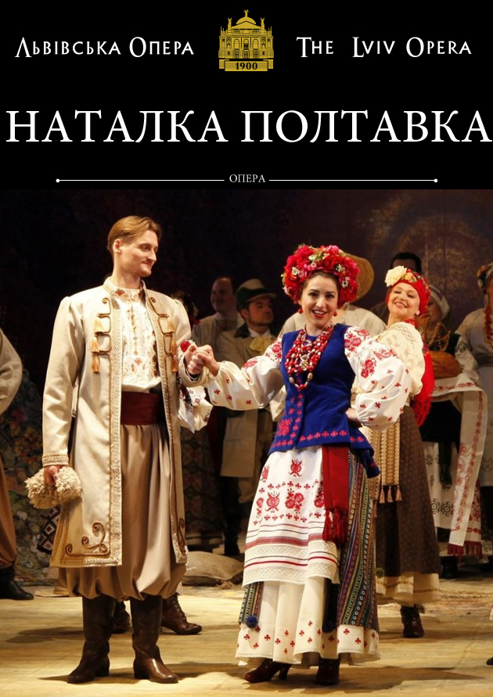



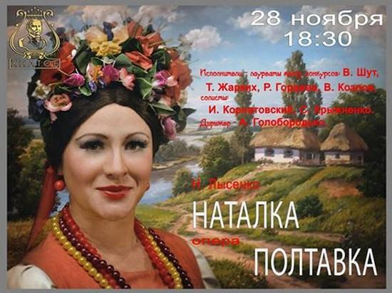
Підсумок уроку

Slide 32
Дякую за роботу!

